Slide 1
Транспорт города Лесосибирска

Slide 2
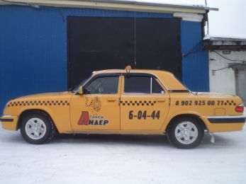
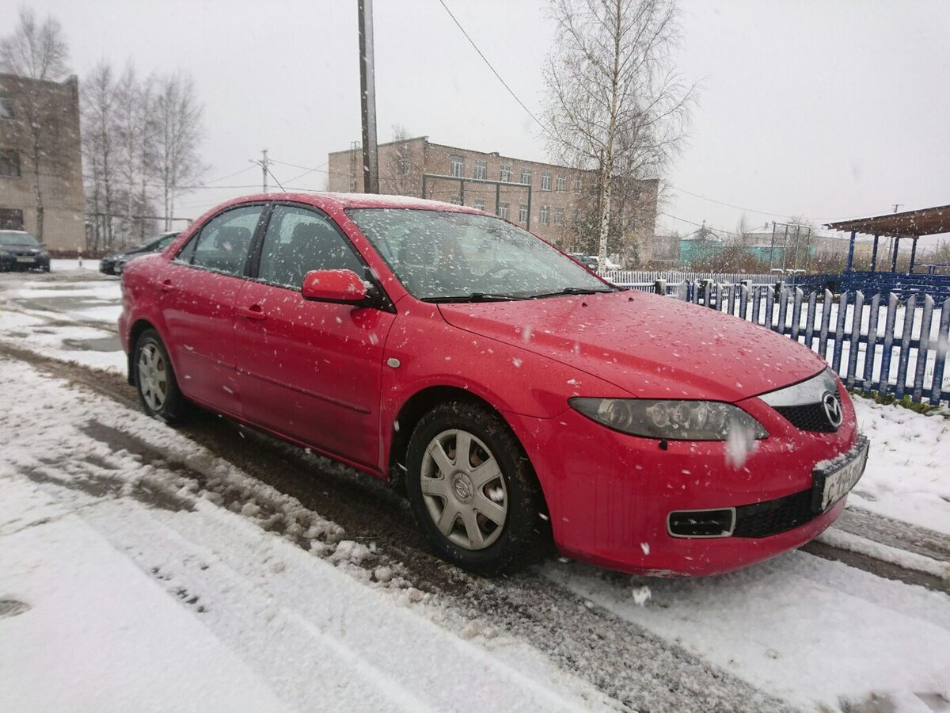
Наземный транспорт
Легковой автомобиль — автомобиль, предназначенный для перевозки пассажиров и багажа
Такси – это самый удобный способ для приезжих быстро добраться до нужного места в незнакомом населенном пункте.

Slide 3
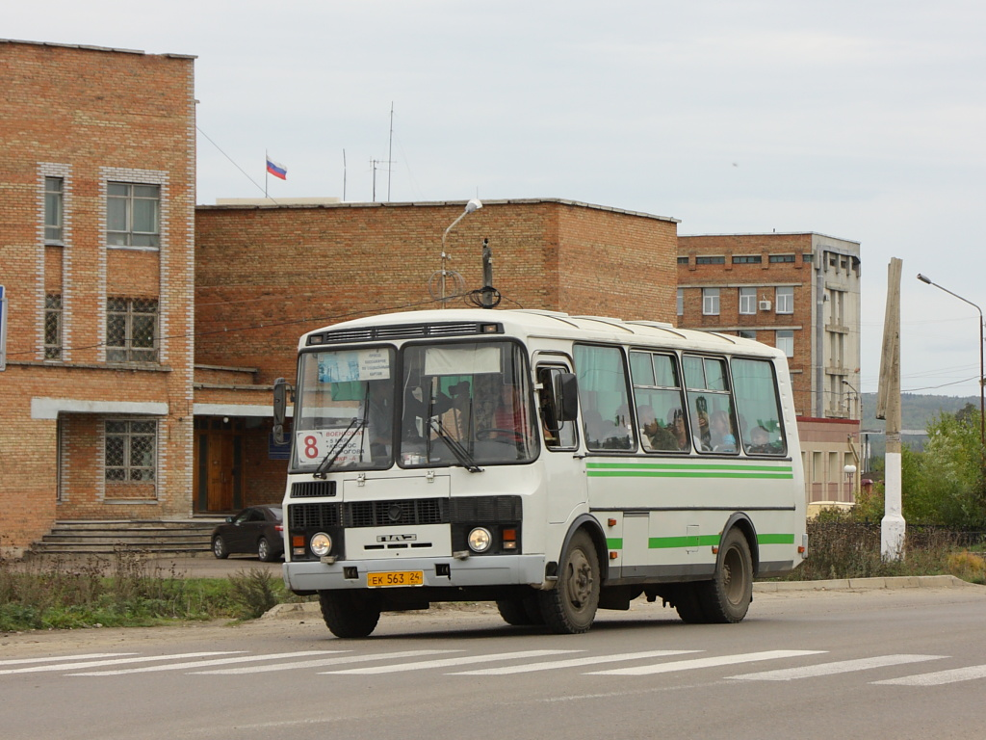
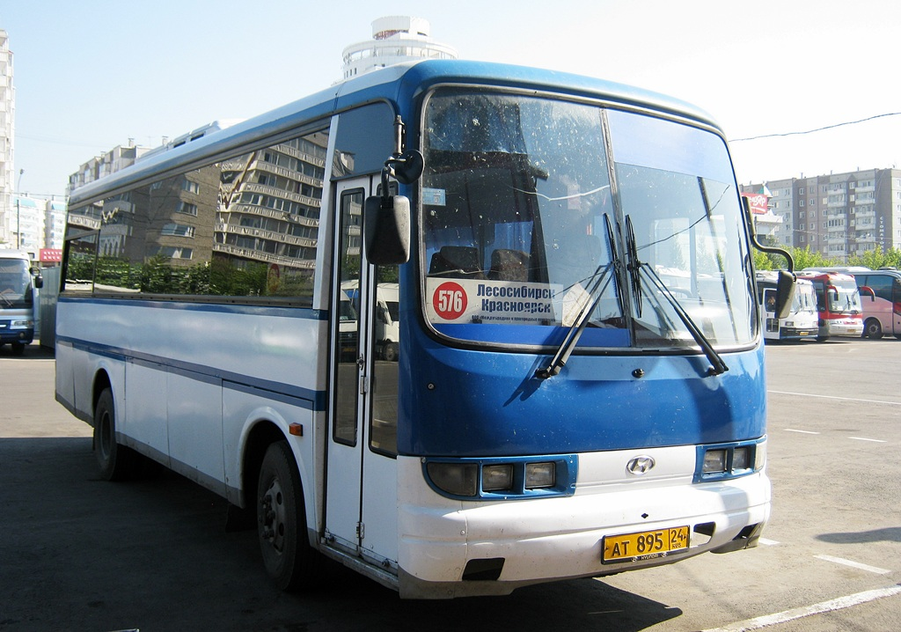
Наземный транспорт
Междугородний автобус - предназначен для перевозок на большие расстояния.
Городской автобус - предназначен для использования в качестве городского общественного линейного (то есть маршрутного) пассажирского транспорта.

Slide 4
Наземный транспорт
Поезда — это наземный транспорт. Поезда передвигаются по железной дороге для того, чтобы перевозить пассажиров и грузы.

Slide 5
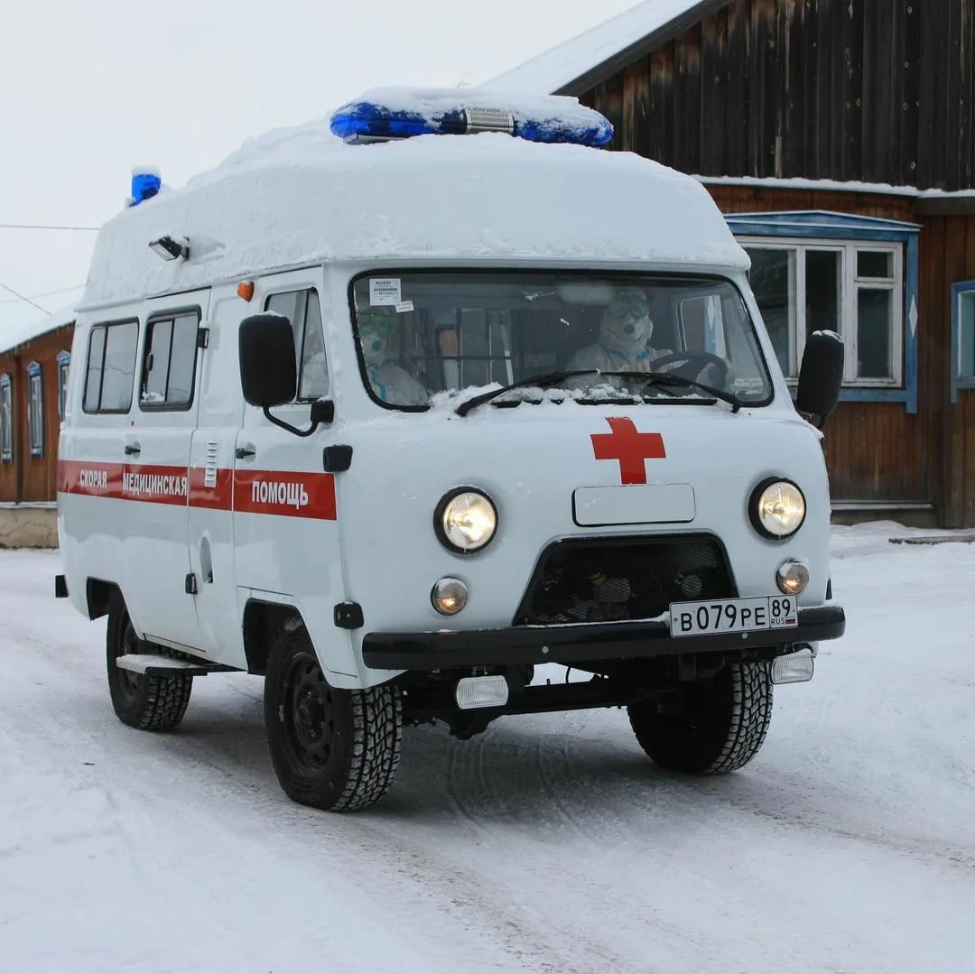
Транспорт специального назначения
Скорая помощь - автомобиль для перевозки в больницу людей, которым требуется скорая медицинская помощь, а также доставки медицинских работников на место для её оказания.
Пожарная машина предназначена для доставки боевого расчета и подачи огнетушащих средств (воды, пены, порошка, газа и т.п.) в зону горения.

Slide 6
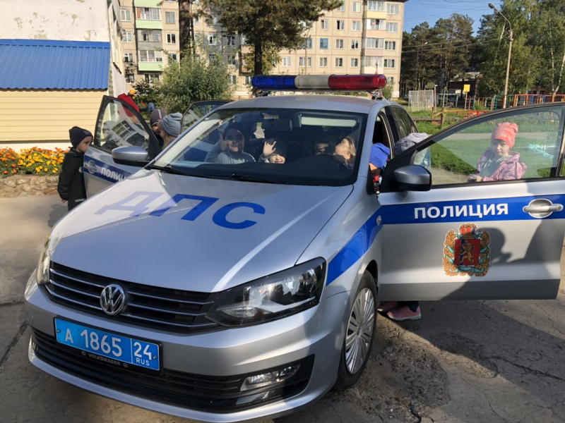
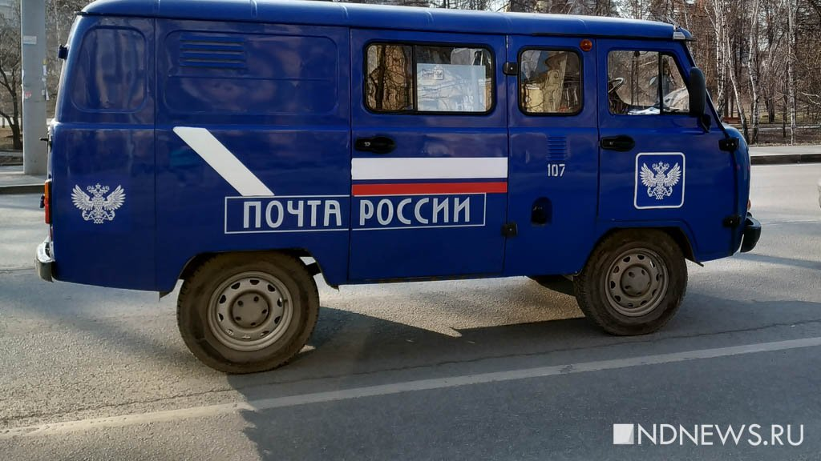
Транспорт специального назначения
Автомобиль почты предназначен для доставки корреспонденции по городам и сельской местности, для обработки и сортировки почты во время движения по маршрутам и на остановках.
Полицеский автомобиль используется для передвижения полицейских в местах их службы, машины используются для реагирования на чрезвычайные ситуации, или преступления.

Slide 7
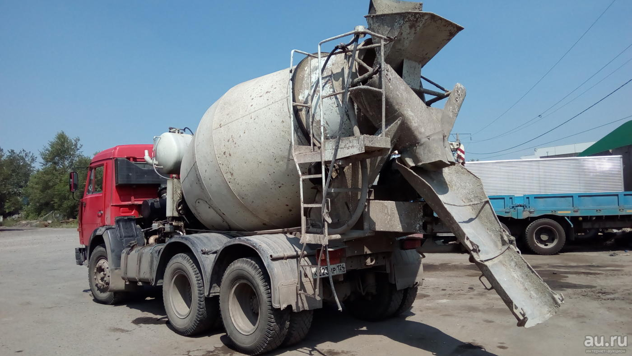
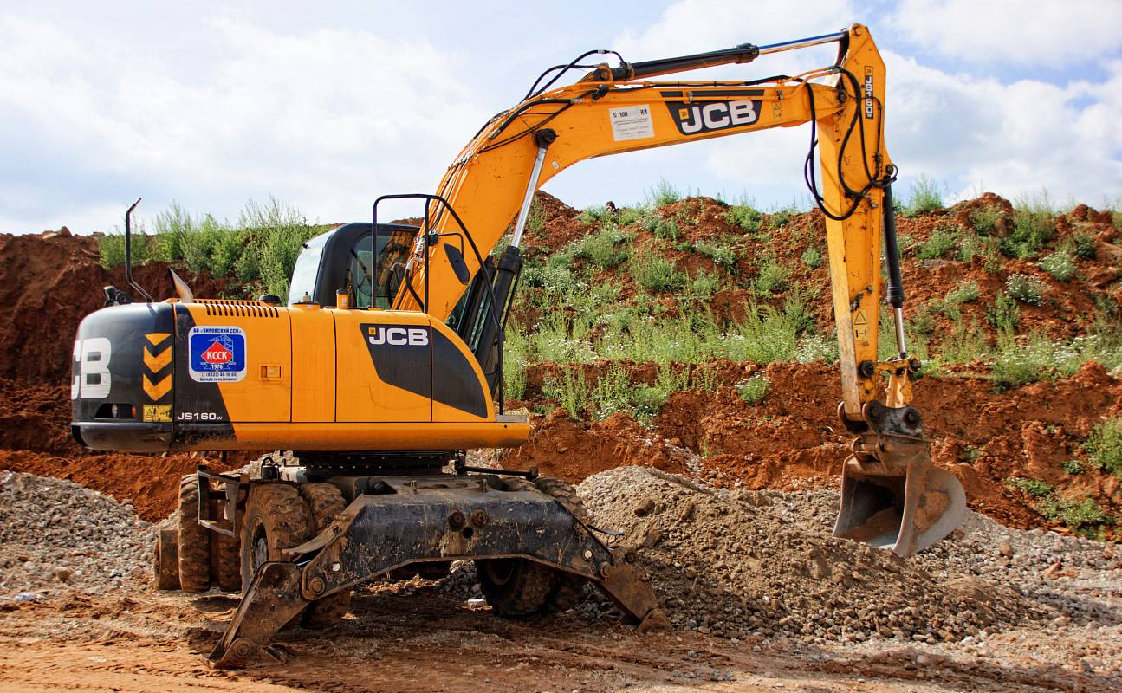
Транспорт специального назначения
Экскаватор - применяется во время строительства и сноса жилых зданий, дорожного строительства, а также в карьерах и на горных выработках.
Бетоносмеситель (бетономешалка) — строительная машина, предназначена для приготовления бетонных смесей.

Slide 8
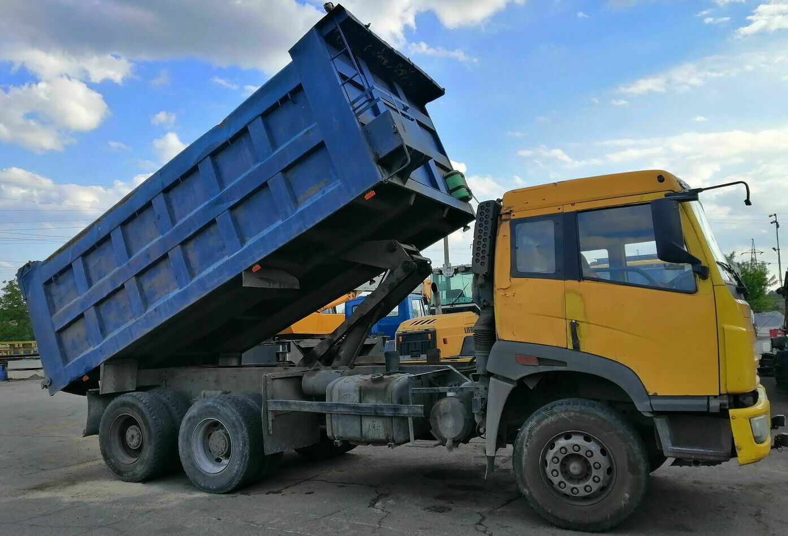
Транспорт специального назначения
Самосвал - саморазгружающийся автомобиль, прицеп или полуприцеп с кузовом, механически наклоняемым для выгрузки груза или с принудительной разгрузкой.
Мусоровоз - специализированная техника, предназначенная для погрузки и транспортировки твердых бытовых отходов к местам их хранения или на перегрузочные станции.

Slide 9
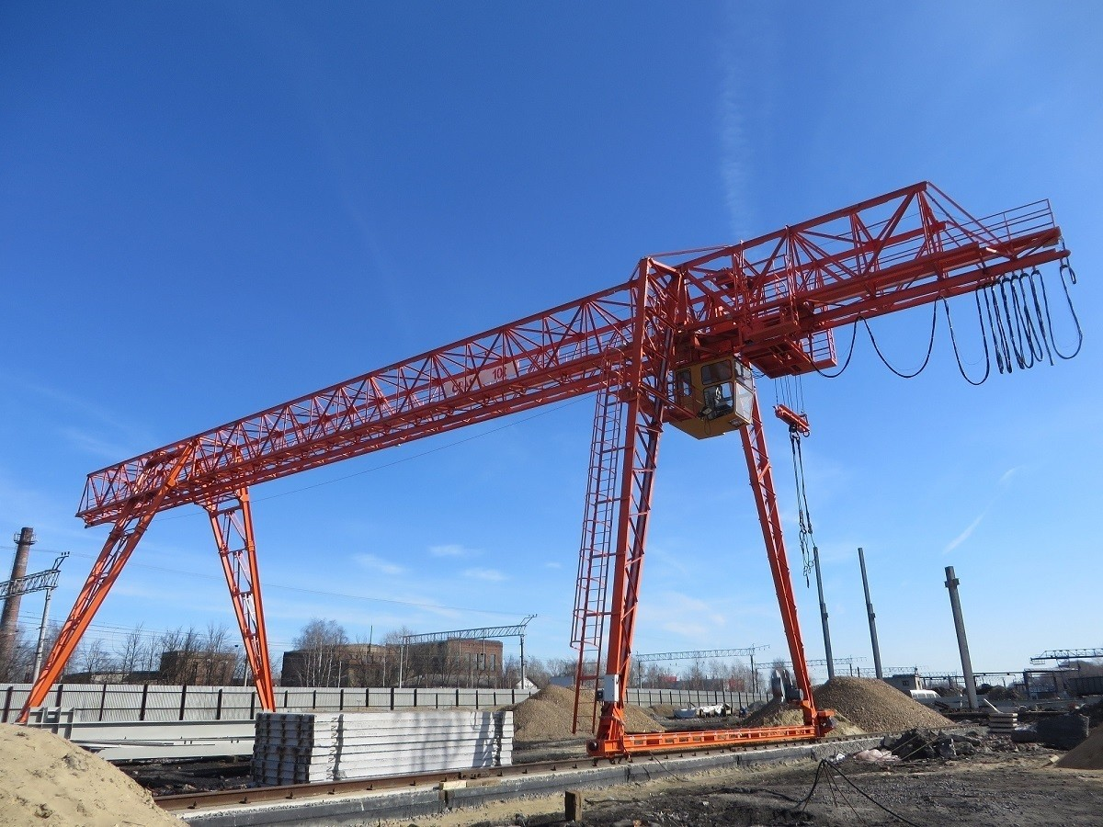
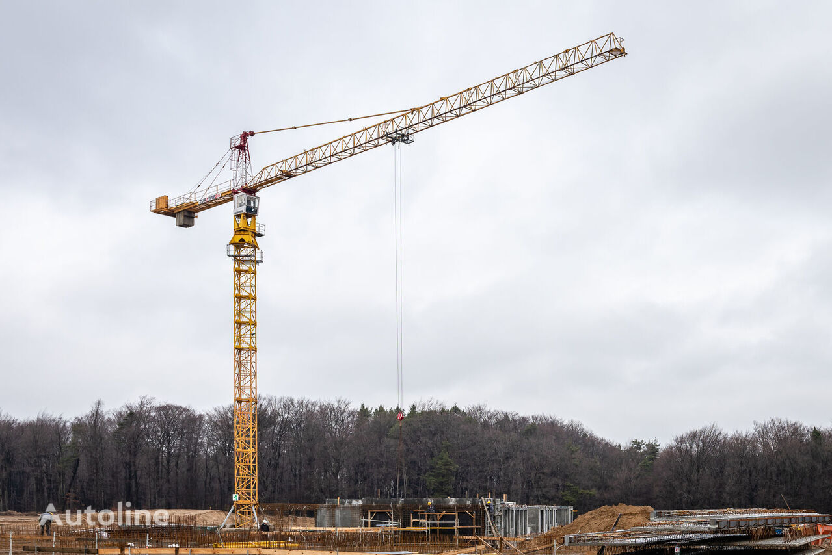
Транспорт специального назначения
Башенный кран - поворотный кран стрелового типа со стрелой, закреплённой в верхней части вертикально расположенной башни.
Козловый кран - кран мостового типа, мост (пролётные строения) которых установлен на опоры, перемещающиеся по рельсам, установленным на бетонные фундаменты.

Slide 10
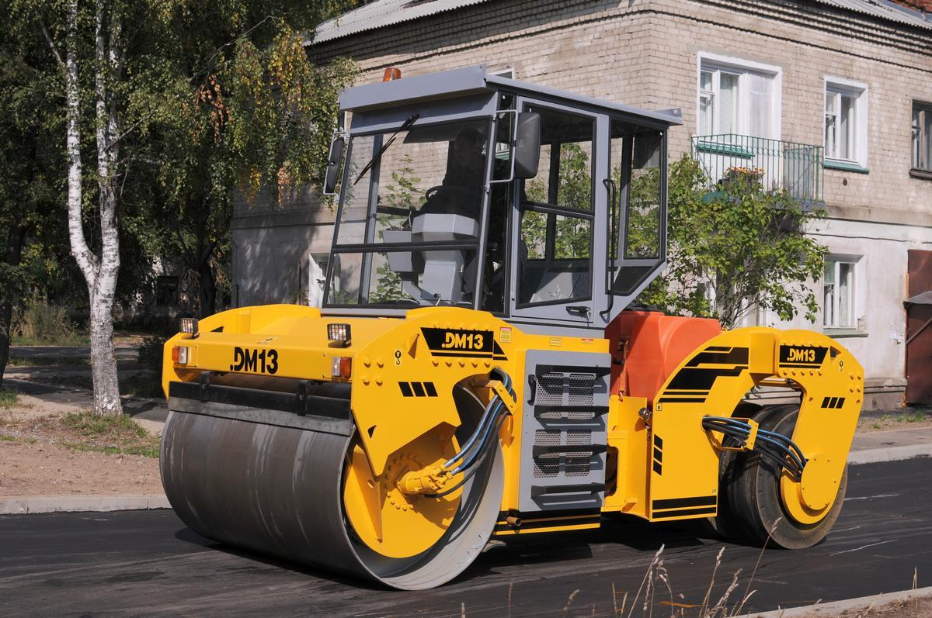
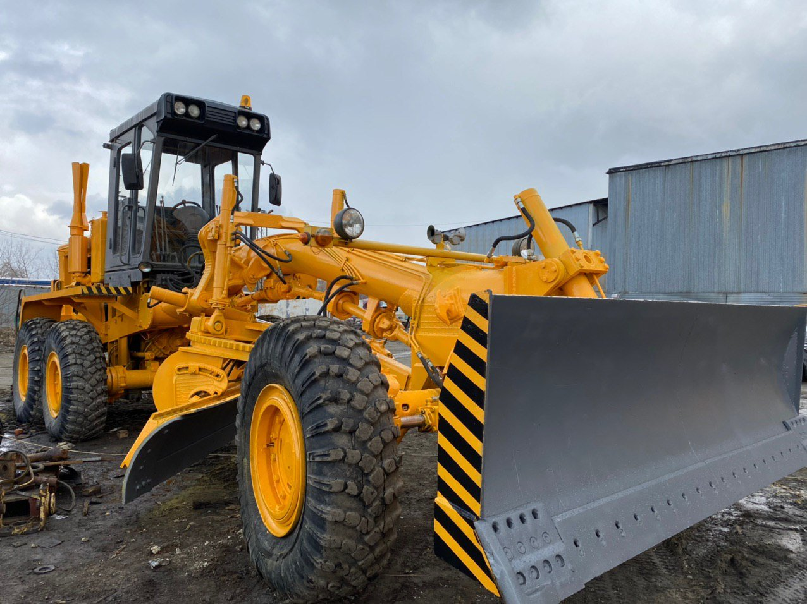
Транспорт специального назначения
Бульдозер – самоходная гусеничная или колесная машина с рабочим оборудованием, которое равняет площадь.
Каток - машина для уплотнения грунта, щебеночного материала, асфальтовой смеси при строительстве и ремонте дорожного полотна, применяется также при выравнивании площадок большой площади.

Slide 11
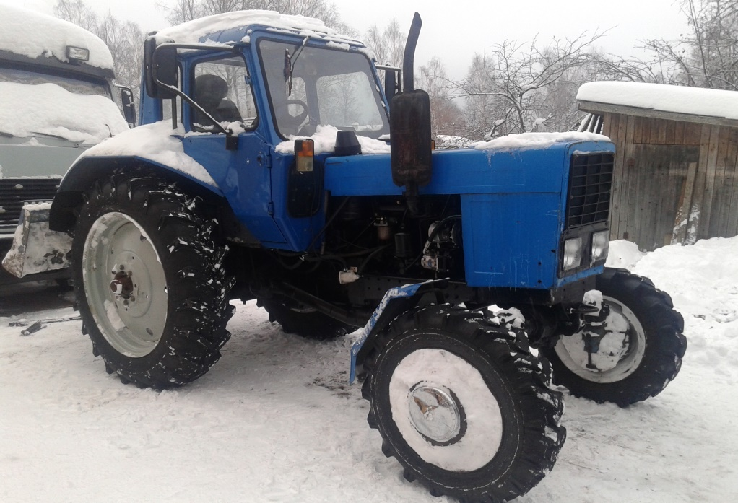
Транспорт специального назначения
Трактор - машина, выполняющая сельскохозяйственные, дорожно-строительные, землеройные, транспортные и другие работы в агрегате с прицепными, навесными или стационарными машинами.
Снегоуборочная машина (снегоуборщик, снегоочиститель) – коммунальная или дорожная машина, предназначенная для очистки дорожного покрытия от снега и льда.

Slide 12
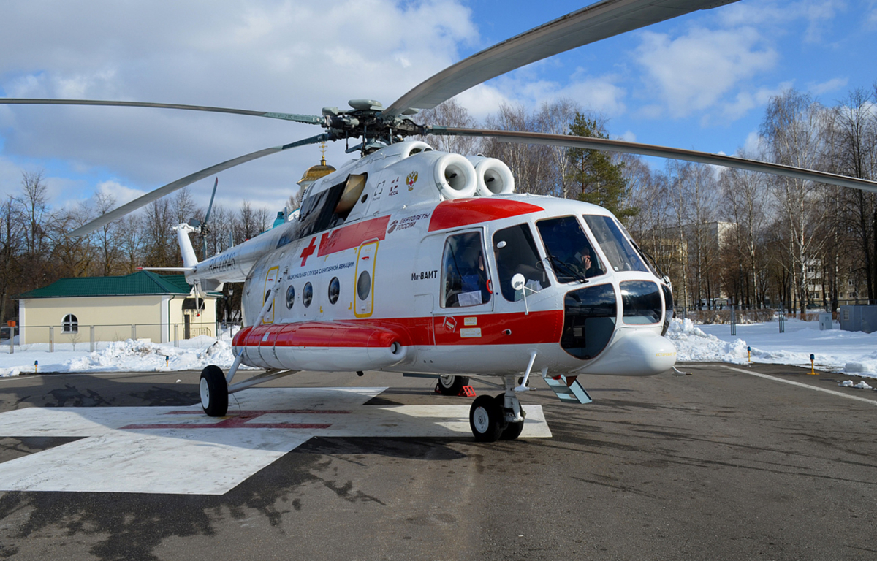
Воздушный транспорт
Медицинский вертолет – нужен для транспортировки тяжелых и реанимационных больных в условиях, когда дорога каждая минута, используются только вертолеты санавиации, полностью укомплектованные медицинским оборудованием.

Slide 13
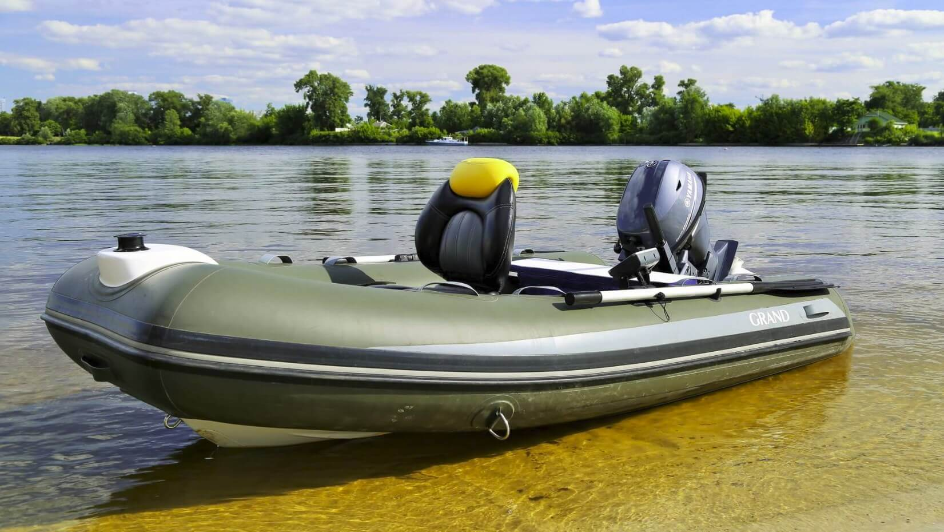
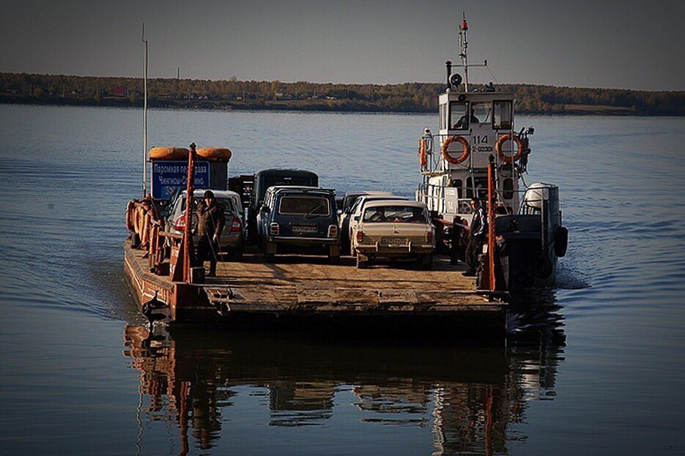
Водный транспорт
Паром — плавсредство, используемое для перевозки пассажиров и транспортных средств между двумя берегами водной преграды (реки, озера, пролива и даже моря ).
Надувные лодки — это лодки с вёслами или мотором и плоским дном. Они перемещают людей по воде.

